Slide 1
BPJS KESEHATAN HEALTHKATHON 2026 · DETECT SMARTER, PROTECT JKN
SIDAK
Sistem Deteksi Dini Pola Klaim Tidak Wajar di Fasilitas Kesehatan
Menemukan rumah sakit dan FKTP yang pola klaimnya menyimpang dari rekan sebaya, sebelum kerugian membesar.
Kategori 2 · Fasilitas Kesehatan
Sub-kategori #3 Rujukan · #4 Upcoding · #9 Fragmentasi · #16 Readmisi
Tingkat kematangan: PROTOTYPE. Model dan dashboard sudah berjalan pada Data Sampel BPJS Kesehatan (anonim).
TIM
KONTAK
[Nama Tim] · [Instansi/Kampus]
[Ketua] · [Anggota 2] · [Anggota 3]
[email] · [no. HP]
[link repositori / demo]

Slide 2
RINGKASAN EKSEKUTIF
Satu halaman: masalah, solusi, dampak
MASALAH
SOLUSI
DAMPAK
Dana JKN defisit Rp 14,61 T (2025) dan diproyeksikan Rp 23 T (2026).
Verifikasi klaim satu per satu hanya mengoreksi 0,82% biaya, karena tiap klaim tampak sah.
Kerugian besar tersembunyi di POLA: rujukan yang tidak perlu, keparahan yang dinaikkan, kunjungan ulang yang dipecah, pasien pulang lalu masuk lagi.
SIDAK menghitung angka wajar tiap faskes dari rekan sebaya (kelas, wilayah, jenis kasus), lalu menandai faskes yang jauh di atas angka wajar.
4 modul sesuai Participant Guide: #3 Rujukan tidak sesuai, #4 Upcoding, #9 Fragmentasi layanan, #16 Readmisi.
Keluaran: antrean audit terurut dan peta risiko untuk pimpinan.
Pada data sampel: potensi koreksi Rp 18,8–27,4 M = 1,2–1,8% biaya FKRTL.
Proyeksi nasional: Rp 2,0–2,9 T per tahun, setara 14–20% defisit 2025.
Audit 10% faskes teratas sudah menangkap 41–59% kelebihan klaim.
Prinsip: SORAI tidak memvonis fraud. Ia memberi tahu auditor ke mana harus melihat lebih dulu. Keputusan tetap di tangan manusia.
SORAI · Healthkathon 2026 · Kategori Fasilitas Kesehatan
2

Slide 3
1 · MASALAH & URGENSI
Dana JKN bocor, dan kebocoran terbesar tidak terlihat per klaim
Rp 191,33 T
108,27%
Rp 14,61 T
Rp 23 T
Beban jaminan kesehatan 2025
Rasio klaim terhadap iuran 2025
Defisit arus kas DJS 2025
Proyeksi defisit 2026
Fraud faskes: besar di taksiran, kecil di pembuktian
Mengapa mendesak sekarang
▪ KPK menaksir kerugian fraud JKN sekitar Rp 20 T per tahun.
▪ Yang terbukti: Rp 35 M dari 3 rumah sakit (phantom billing, 2024).
▪ Jurangnya bukan karena fraud tidak ada, tetapi karena pemeriksaan dilakukan klaim demi klaim, sementara modusnya berupa pola.
▪ Modus berbasis pola dalam Participant Guide: rujukan tidak sesuai (#3), upcoding (#4), fragmentasi layanan (#9), readmisi (#16).
▪ Iuran belum naik; setiap 1% koreksi klaim setara ±Rp 1,9 T.
▪ Verifikator terbatas, sementara klaim FKRTL lebih dari 100 juta per tahun.
▪ Data sudah ada di V-Claim dan P-Care; yang kurang adalah alat untuk membaca pola lintas faskes.
▪ Deteksi dini lebih murah daripada menagih kembali setelah audit.
Sumber: Laporan Keuangan DJS 2025 (BPJS Kesehatan); pernyataan KPK tentang taksiran fraud JKN; rilis KPK–BPJS kasus 3 RS (2024); proyeksi defisit 2026 (DJSN/Kemenkeu, media nasional).
SORAI · Healthkathon 2026 · Kategori Fasilitas Kesehatan
3

Slide 4
1 · MASALAH & URGENSI
Kenapa verifikasi per klaim tidak cukup: setiap klaim terlihat sah
Bukti dari data sampel
Jebakan aturan sederhana
▪ Verifikator mengoreksi 1.592 klaim senilai Rp 1,97 M = 0,82% biaya FKRTL.
▪ Padahal pola menyimpang ditemukan di ratusan faskes sekaligus.
▪ Contoh: RS dengan tarif rata-rata naik karena tingkat keparahan lebih tinggi dari rekan sekelas, tanpa satu pun klaim yang salah secara administratif.
▪ Ambang tetap (misal lama rawat > 7 hari) menandai 81,5% RS Kelas A: bukan fraud, kasus mereka memang berat.
▪ Dengan pembanding rekan sebaya, rasio O/E severity RS Kelas A hanya 1,022: normal.
▪ Pelajaran: pembanding harus adil (kelas, wilayah, jenis kasus), bukan satu ambang untuk semua.
Empat modus yang diangkat SIDAK: semuanya pola, bukan klaim tunggal
Modus (nomor Participant Guide) | Apa yang terjadi di lapangan | Kenapa lolos verifikasi per klaim
#3 Rujukan tidak sesuai | FKTP merujuk flu, konjungtivitis, gangguan refraksi ke RS | Surat rujukan lengkap dan sah
#4 Manipulasi diagnosis / upcoding | Keparahan kasus dinaikkan agar tarif INA-CBG lebih tinggi | Kode diagnosis valid, resume medis mendukung
#9 Fragmentasi layanan | Kontrol ulang dipecah menjadi lebih banyak kunjungan | Tiap kunjungan punya SEP dan tindakan
#16 Readmisi | Pasien dipulangkan lalu dirawat lagi sebagai episode baru | Dua SEP terpisah, keduanya sah
SORAI · Healthkathon 2026 · Kategori Fasilitas Kesehatan
4

Slide 5
2 · SOLUSI & KEUNGGULAN
SIDAK: bandingkan tiap faskes dengan rekan sebayanya, lalu urutkan siapa yang paling menyimpang
1
2
3
4
5
Data klaim
Angka wajar
O/E & z-score
Antrean audit
Keputusan manusia
FKRTL + FKTP + kepesertaan dari Data Sampel BPJS, tanpa identitas peserta
Model ML memperkirakan berapa yang seharusnya terjadi di tiap faskes: rujukan, severity, kunjungan, readmisi
Bandingkan Observed vs Expected; tandai bila O/E > 1,05 dan z > 1,96 (signifikan, bukan kebetulan)
Urutkan faskes berdasarkan kelebihan rupiah; 10% teratas = 41–59% kelebihan
Verifikator/TKMKB memeriksa; hasil audit kembali melatih model (human-in-the-loop)
Apa yang membuatnya berbeda dari sistem yang ada
▪ Bukan aturan ambang tetap: angka wajar dihitung per faskes dengan memperhitungkan kelas RS, wilayah, usia pasien, dan jenis kasus, sehingga RS rujukan tidak dihukum karena kasusnya berat.
▪ Bukan kotak hitam: setiap tanda disertai angka O/E, selisih rupiah, dan diagnosis penyumbang terbesar; auditor bisa memverifikasi sendiri.
▪ Satu mesin, empat modus: kerangka O/E yang sama dipakai untuk #3, #4, #9, #16, sehingga mudah diperluas ke modus lain di Participant Guide.
SORAI · Healthkathon 2026 · Kategori Fasilitas Kesehatan
5

Slide 6
2 · SOLUSI & KEUNGGULAN
Empat keunggulan yang bisa diuji, bukan sekadar klaim
Adil: pembanding rekan sebaya
Terbukti lebih tajam dari aturan lama
Setiap RS dibandingkan dengan RS sekelas, di wilayah serupa, untuk campuran kasus serupa. RS Kelas A tidak ditandai hanya karena pasiennya lebih berat (O/E severity 1,022, normal).
Setiap FKTP dibandingkan dengan FKTP lain di kabupaten yang sama.
Readmisi: model ML AUC 0,814 vs pengelompokan manual 0,755; 10% pasien berisiko tertinggi menangkap 41,4% readmisi (vs 31,0%).
Severity: model klinis memprediksi tingkat keparahan dengan AUC 0,842 dan akurasi 82%.
Stabil: sinyal bertahan dari waktu ke waktu
Dapat dijelaskan dan dapat diaudit
Diuji dengan membagi data dua paruh: peringkat kabupaten dan RS tetap konsisten (korelasi 0,49 hingga 0,82 tergantung modul).
Faskes yang ditandai tahun ini 46% masih ditandai tahun berikutnya: bukan noise, melainkan kebiasaan.
Tiap tanda datang dengan angka Observed, Expected, selisih rupiah, dan 3 diagnosis penyumbang terbesar.
Tidak ada skor misterius. Auditor bisa membuka klaim di balik angka dan memutuskan sendiri.
SORAI · Healthkathon 2026 · Kategori Fasilitas Kesehatan
6

Slide 7
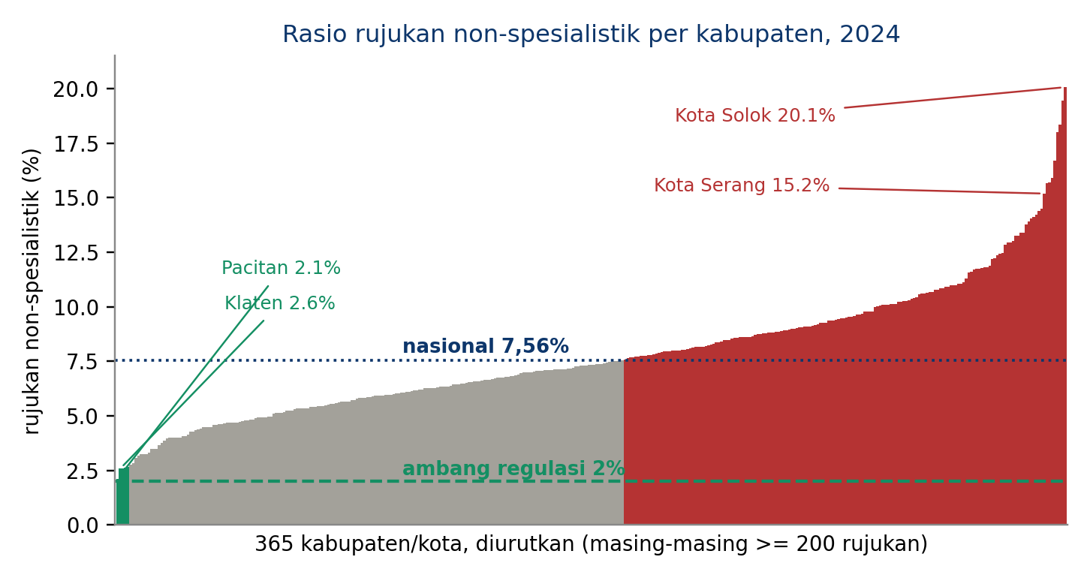
3 · MODUL #3 · RUJUKAN TIDAK SESUAI
FKTP merujuk kasus ringan yang seharusnya selesai di FKTP
7,56%
29,0%
Rasio rujukan non-spesialistik (RRNS) 52 kode ringan; ambang regulasi 2%
Rujukan ringan yang terbukti sia-sia: RS hanya menangani rawat jalan, tanpa tindakan
6,3%
2,1%
Angka sia-sia untuk rujukan spesialistik (pembanding: 4,6× lebih rendah)
RRNS terbaik: Kab. Pacitan. Terburuk: Kota Solok 20,1%
▪ Cara ukur: rujukan FKTP ditautkan ke klaim RS (100% cocok pada 1,0 juta klaim). Rujukan dianggap sia-sia bila RS memberi diagnosis ringan yang sama, rawat jalan, tanpa tindakan khusus.
▪ Sinyal geografis: kabupaten terburuk 2,6× kabupaten terbaik; 10% FKTP teratas memegang 40% rujukan ringan.
▪ Nilai: Rp 1,4 M terbukti sia-sia; Rp 9,9 M bila RRNS ditekan ke ambang 2%.
Grafik: RRNS 365 kabupaten pada data sampel, diurutkan. Garis hijau = ambang 2% Kapitasi Berbasis Kinerja; garis biru = rata-rata nasional 7,56%. Hampir semua kabupaten di atas ambang.
SORAI · Healthkathon 2026 · Kategori Fasilitas Kesehatan
7

Slide 8
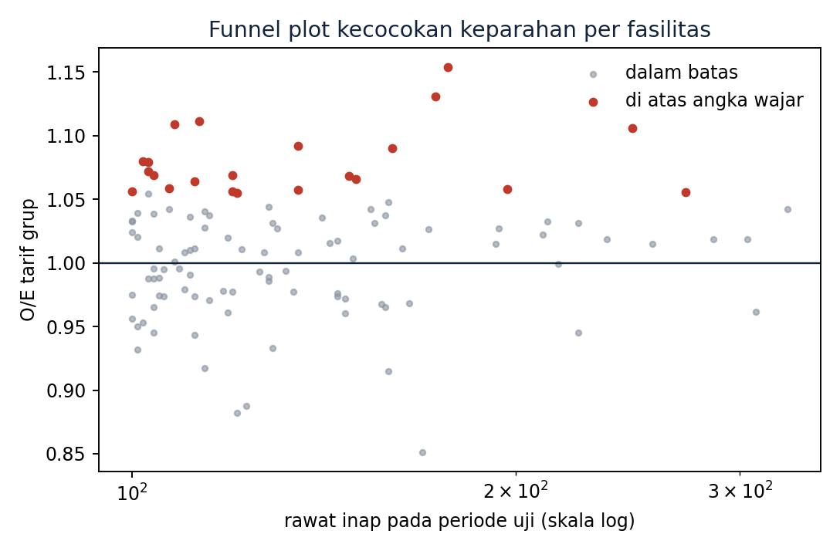
3 · MODUL #4 · UPCODING SEVERITY
Tingkat keparahan dinaikkan agar tarif INA-CBG lebih tinggi
1,89×
Rp 1,23 jt
Tarif severity III vs severity I untuk kasus yang sama
Kenaikan tarif per 1 tingkat severity (rata-rata)
AUC 0,842
22 dari 110
Model klinis memprediksi severity dari diagnosis, usia, prosedur; akurasi 82%
RS dengan severity nyata jauh di atas prediksi (O/E > 1,05 dan z > 1,96)
▪ Cara ukur: model memperkirakan severity yang wajar dari diagnosis utama, sekunder, prosedur, dan usia. Selisih severity nyata vs prediksi dikalikan tarif menjadi kelebihan rupiah.
▪ Adil terhadap RS besar: O/E per kelas RS 0,978–1,022, artinya RS Kelas A tidak dihukum karena kasus berat.
▪ Nilai: Rp 2,20 M kelebihan pada sampel (0,14%); 1% RS teratas memegang 32,8% kelebihan.
Grafik: funnel plot. Tiap titik = 1 RS; sumbu tegak = rasio O/E severity; garis = batas kepercayaan 95%. Titik merah di atas garis = RS yang ditandai.
SORAI · Healthkathon 2026 · Kategori Fasilitas Kesehatan
8

Slide 9
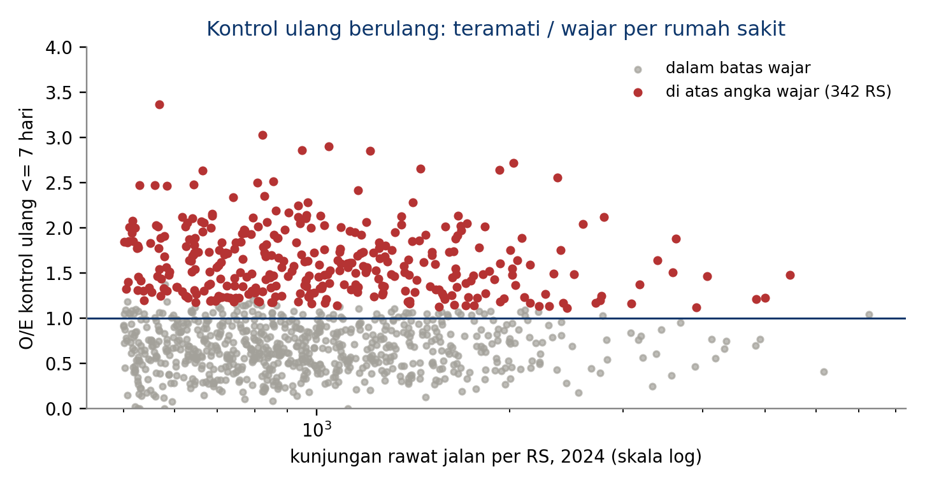
3 · MODUL #9 · FRAGMENTASI LAYANAN (KONTROL ULANG BERLEBIH)
Kunjungan kontrol dipecah lebih banyak daripada rekan sebaya
342 / 1.052
38.445
RS ditandai dari seluruh RS yang dinilai
Kunjungan kontrol berlebih di atas angka wajar
Rp 11,69 M
58,8%
Kelebihan biaya pada sampel = 0,76% biaya FKRTL; modul terbesar
Kelebihan yang tertangkap bila audit 10% RS teratas
▪ Cara ukur: untuk tiap pasien-diagnosis, hitung kunjungan rawat jalan lanjutan dalam 90 hari. Angka wajar dari RS sekelas dengan kasus serupa; kelebihan dikalikan Rp 304 ribu per kunjungan.
▪ Sebarannya lebar: O/E median 0,85, tetapi 10% RS teratas di atas 1,78, hampir dua kali angka wajar.
▪ Kaitan guide: #9 Services unbundling / fragmentation: satu episode dipecah menjadi banyak tagihan.
Grafik: funnel plot O/E kontrol ulang vs jumlah kasus per RS. Titik merah = 342 RS di atas batas kepercayaan 95% dan O/E > 1,05.
SORAI · Healthkathon 2026 · Kategori Fasilitas Kesehatan
9

Slide 10
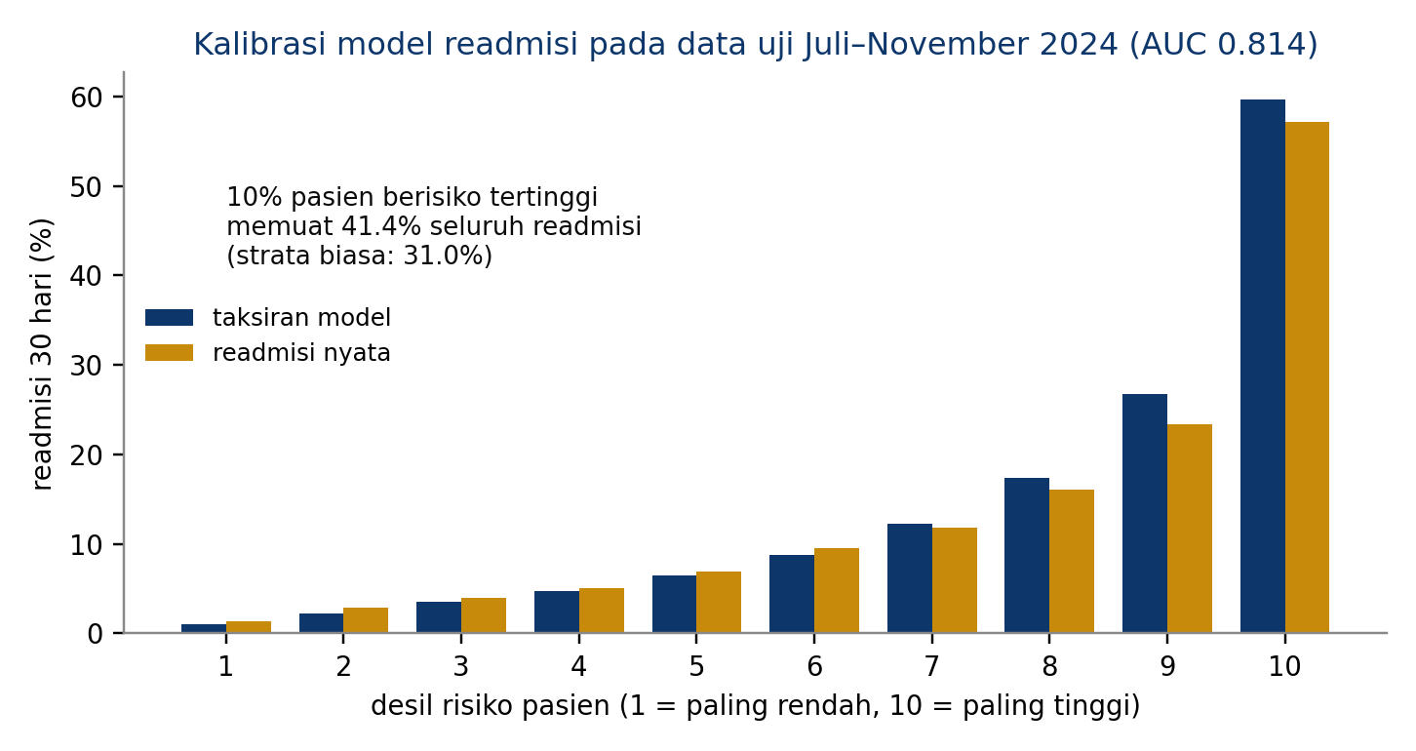
3 · MODUL #16 · READMISI
Pasien dipulangkan, lalu dirawat inap lagi dalam 30 hari
13,6%
AUC 0,814
Angka readmisi 30 hari pada sampel rawat inap
Model risiko readmisi (GBM) vs 0,755 pengelompokan manual
41,4%
57 / 339
Readmisi tertangkap di 10% pasien berisiko tertinggi (vs 31,0%)
RS dengan readmisi nyata di atas prediksi (O/E > 1,05 dan z > 1,96)
▪ Dua kegunaan: (1) pencegahan: pasien risiko tinggi diberi tindak lanjut; (2) pengawasan: RS dengan readmisi jauh di atas prediksi diperiksa apakah pemulangan terlalu dini atau episode dipecah.
▪ Adil: prediksi memperhitungkan usia, diagnosis, lama rawat, riwayat kunjungan, kelas RS.
▪ Nilai: Rp 3,53 M kelebihan readmisi pada sampel (0,23%).
Grafik: kalibrasi per desil. Batang = readmisi nyata, garis = prediksi model. Semakin dekat, semakin dapat dipercaya untuk memberi peringkat pasien dan RS.
SORAI · Healthkathon 2026 · Kategori Fasilitas Kesehatan
10

Slide 11
4 · PENDEKATAN TEKNIS & DATA
Alur SIDAK: dari klaim mentah ke antrean audit
INPUT
PROSES
OUTPUT
▪ Klaim FKRTL (INA-CBG, severity, diagnosis, prosedur, tarif, tanggal)
▪ Kunjungan FKTP dan rujukan (diagnosis, poli tujuan, faskes tujuan)
▪ Kepesertaan (usia, jenis kelamin, segmen, wilayah)
▪ Profil faskes (kelas, kepemilikan, wilayah)
Tanpa nama, nomor kartu, nomor SEP, atau nama dokter.
▪ Penautan episode: rujukan FKTP ke klaim RS; rawat inap ke rawat inap berikutnya; kunjungan kontrol per pasien-diagnosis
▪ Model angka wajar per modul (lihat slide berikut)
▪ Agregasi per faskes: Observed, Expected, O/E, z-score, selisih rupiah
▪ Uji stabilitas: split-half dan leave-one-out
▪ Ambang ganda: O/E > 1,05 dan z > 1,96
▪ Antrean audit: faskes terurut berdasarkan kelebihan rupiah
▪ Kartu faskes: O/E per modul, tren, 3 diagnosis penyumbang
▪ Peta risiko per kabupaten dan kedeputian wilayah
▪ Daftar pasien risiko readmisi tinggi untuk tindak lanjut
▪ Umpan balik audit (benar/salah) untuk melatih ulang model
Asumsi dan batasan yang kami sadari
▪ Data Sampel BPJS adalah sampel peserta, bukan populasi: angka rupiah diproyeksikan ke nasional dengan faktor skala dan diberi rentang, bukan angka tunggal.
▪ Model menandai penyimpangan statistik, bukan niat. Sebagian faskes yang ditandai punya alasan klinis sah; itulah sebabnya keputusan tetap di verifikator.
SORAI · Healthkathon 2026 · Kategori Fasilitas Kesehatan
11

Slide 12
4 · PENDEKATAN TEKNIS & DATA
Rancangan ML/AI: model paling sederhana yang terbukti cukup
Modul | Pertanyaan yang dijawab model | Metode | Kinerja pada sampel
#3 Rujukan | Berapa rujukan kasus ringan yang wajar untuk FKTP ini? | Rasio RRNS + uji binomial vs rekan sekabupaten; uji putusan RS (diagnosis akhir, tindakan) | 29,0% rujukan ringan terbukti sia-sia vs 6,3% spesialistik; korelasi antar-paruh 0,49
#4 Upcoding | Severity berapa yang wajar untuk kasus ini? | Gradient boosting multikelas (diagnosis utama/sekunder, prosedur, usia); O/E per RS | AUC 0,842; akurasi 82%; O/E per kelas RS 0,978–1,022
#9 Fragmentasi | Berapa kunjungan kontrol yang wajar untuk pasien-diagnosis ini? | Standardisasi tidak langsung per kelas RS × kelompok diagnosis; uji Poisson | 342 RS ditandai; 10% teratas = 58,8% kelebihan
#16 Readmisi | Seberapa besar risiko pasien ini kembali dalam 30 hari? | Gradient boosting biner (usia, diagnosis, lama rawat, riwayat, kelas RS); O/E per RS | AUC 0,814 vs 0,755 manual; capture 10% = 41,4%
Tahap berikutnya (bila data lebih lengkap)
Yang sengaja tidak kami pakai, dan alasannya
▪ LLM membaca resume medis (teks diagnosis) dan mencocokkan dengan kode INA-CBG yang ditagihkan, untuk memperkuat modul #4.
▪ Model sekuens riwayat pasien untuk readmisi, hanya jika terbukti mengalahkan AUC 0,814.
▪ Deteksi jaringan FKTP-RS (self-referral #10) bila data kepemilikan tersedia.
▪ Deep learning untuk tabel klaim: tidak lebih baik dari gradient boosting, lebih sulit dijelaskan ke auditor.
▪ Ambang tetap nasional: menghukum RS rujukan (81,5% RS Kelas A tertandai palsu).
▪ Model self-referral berbasis konsentrasi: diuji, ternyata dipengaruhi geografi, sehingga tidak dimasukkan.
SORAI · Healthkathon 2026 · Kategori Fasilitas Kesehatan
12

Slide 13
4 · PENDEKATAN TEKNIS & DATA
Integrasi data: yang sudah dipakai, dan yang ditambahkan saat pilot
Sumber internal BPJS | Dipakai untuk | Status
Data Sampel BPJS (FKTP, FKRTL, kepesertaan) | Seluruh 4 modul pada prototype | Sudah
V-Claim / klaim FKRTL harian | Skor severity, readmisi, kontrol ulang secara berkala | Saat pilot
P-Care / kunjungan dan rujukan FKTP | RRNS dan penautan rujukan ke klaim RS | Saat pilot
HFIS (profil faskes) | Kelas, kepemilikan, kapasitas untuk pembanding rekan sebaya | Saat pilot
Hasil verifikasi dan audit | Label benar/salah untuk melatih ulang model | Saat pilot
Sumber terbuka / K/L lain | Dipakai untuk | Status
Kemenkes: registrasi RS dan kelas (rs.kemkes.go.id) | Validasi kelas RS dan status akreditasi | Siap
SISDMK (tenaga kesehatan per faskes) | Rasio dokter spesialis untuk konteks rujukan | Siap
BPS: penduduk, kepadatan, wilayah | Penyebut per kabupaten; normalisasi peta | Siap
Peta administrasi (BIG / data.go.id) | Peta risiko kabupaten dan kedeputian wilayah | Sudah
Daftar 144 diagnosis kompetensi FKTP (KKI/SKDI) | Definisi kasus non-spesialistik modul #3 | Sudah
Prinsip integrasi
▪ Data tidak keluar dari lingkungan BPJS: SIDAK dipasang di dalam infrastruktur BPJS (on-premise atau cloud milik BPJS), bukan di server tim.
▪ Hanya data agregat dan ID tersamar yang dipakai model. Nama peserta, nomor kartu, dan nama dokter tidak pernah masuk ke fitur model maupun tampilan.
▪ Skema data mengikuti format Data Sampel BPJS, sehingga migrasi ke data produksi hanya perlu pemetaan kolom, bukan penulisan ulang.
SORAI · Healthkathon 2026 · Kategori Fasilitas Kesehatan
13

Slide 14
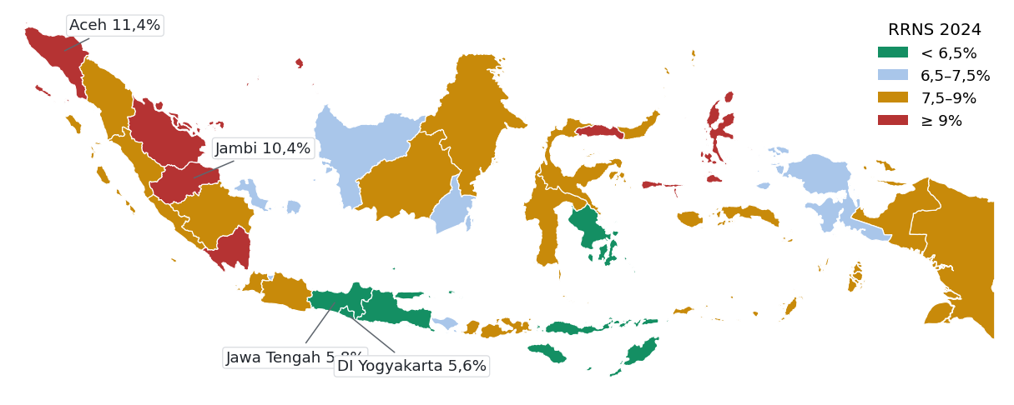
4 · PENDEKATAN TEKNIS & DATA
Dashboard eksekutif: dari peta nasional ke satu faskes dalam tiga klik
SIDAK · Dashboard Pengawasan Faskes · Kedeputian Wilayah: [Semua] · Periode: 2024
Modul: Semua
Rp 27,4 M
399
58,8%
O/E 1,00
Kelebihan klaim terdeteksi
Faskes ditandai
Tertangkap oleh 10% teratas
Rata-rata nasional
PETA RISIKO · RRNS per provinsi (klik provinsi → kabupaten → FKTP)
ANTREAN AUDIT (urut kelebihan rupiah)
# | Faskes (ID samar) | Modul | O/E | Kelebihan
1 | RS-0473 · Kelas B · Swasta | #9 #4 | 1,84 | Rp 612 jt
2 | RS-1120 · Kelas C · Pemda | #9 | 1,71 | Rp 455 jt
3 | RS-0088 · Kelas B · Swasta | #16 #9 | 1,52 | Rp 398 jt
4 | FKTP-2291 · Klinik Pratama | #3 | 2,60 | Rp 141 jt
5 | RS-0655 · Kelas A · Pemerintah | #4 | 1,31 | Rp 133 jt
Klik baris → kartu faskes: O/E per modul, tren 12 bulan, 3 diagnosis penyumbang, daftar klaim untuk ditinjau. Tombol: Tandai untuk audit / Bukan masalah (umpan balik ke model).
Prototype dashboard sudah berjalan (Streamlit + peta interaktif) pada data sampel. Tampilan di atas adalah rancangan layar utama; angka contoh diambil dari hasil model pada sampel.
SORAI · Healthkathon 2026 · Kategori Fasilitas Kesehatan
14

Slide 15
5 · TINGKAT KEMATANGAN
Prototype: model dan dashboard sudah berjalan pada data sampel
Ide
Mockup
Prototype
MVP
Produk
KAMI DI SINI
Okt–Nov 2026
2027
Sudah ada dan sudah diuji
Belum ada, dikerjakan di tahap MVP
▪ Pipeline data: pembacaan Data Sampel BPJS (4,1 juta kunjungan FKTP; 1,7 juta klaim FKRTL), penautan rujukan ke klaim RS (100% cocok).
▪ 4 model angka wajar, masing-masing dengan uji stabilitas (split-half) dan uji keadilan antar kelas RS.
▪ 55 dari 55 angka hasil analisis dapat direplikasi ulang dari skrip (reproducible).
▪ Dashboard prototype: peta kabupaten, funnel plot, antrean audit, kartu faskes.
▪ Dokumentasi metode dan batasan (README, metrik.json).
▪ Koneksi ke data produksi (V-Claim, P-Care, HFIS) melalui API internal BPJS.
▪ Modul umpan balik: hasil verifikasi masuk kembali sebagai label untuk melatih ulang model.
▪ Manajemen pengguna, hak akses per kedeputian wilayah, dan jejak audit (audit log).
▪ Uji lapangan dengan verifikator: apakah antrean SORAI benar-benar mempercepat temuan?
▪ Kalibrasi ulang faktor skala nasional dengan data populasi.
SORAI · Healthkathon 2026 · Kategori Fasilitas Kesehatan
15

Slide 16
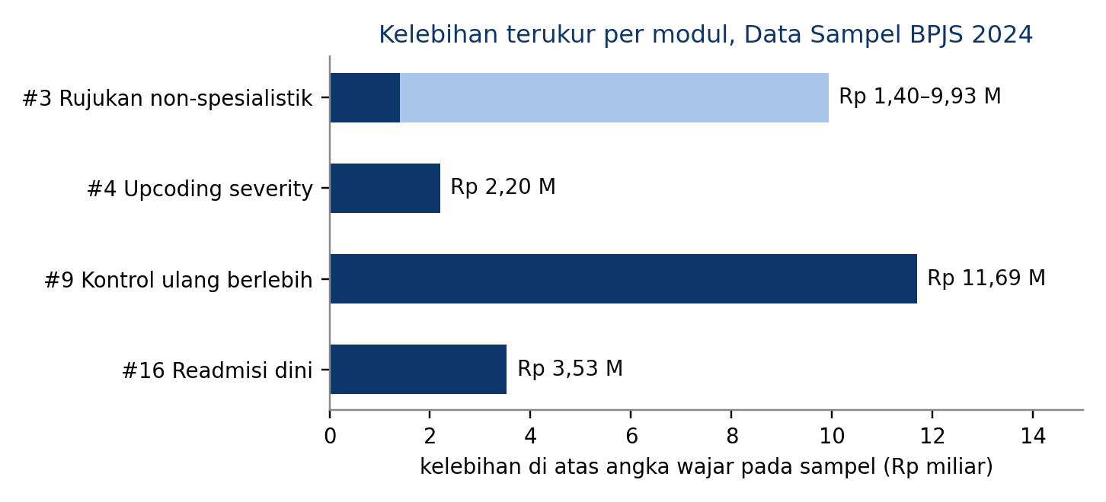
6 · DAMPAK & NILAI
Dampak bisnis: Rp 2,0–2,9 T per tahun, setara 14–20% defisit DJS 2025
Modul | Kelebihan pada sampel | % biaya FKRTL | Proyeksi nasional / tahun
#3 Rujukan tidak sesuai | Rp 1,4–9,9 M | 0,09–0,65% | Rp 0,15–1,06 T
#4 Upcoding severity | Rp 2,2 M | 0,14% | Rp 0,24 T
#9 Fragmentasi (kontrol ulang) | Rp 11,7 M | 0,76% | Rp 1,25 T
#16 Readmisi | Rp 3,5 M | 0,23% | Rp 0,38 T
Total | Rp 18,8–27,4 M | 1,2–1,8% | Rp 2,0–2,9 T
Kelebihan rupiah per modul pada data sampel.
Skenario pemulihan (nasional)
Efisiensi kerja verifikator
Dampak non-finansial
Tidak semua yang ditandai akan terkoreksi. Dengan tingkat pemulihan:
▪ 30% → Rp 0,6–0,9 T per tahun
▪ 50% → Rp 1,0–1,5 T per tahun
Pembanding: seluruh koreksi verifikator saat ini ≈ 0,82% biaya.
▪ Audit 10% faskes teratas menangkap 41–59% kelebihan; 1% teratas menangkap 12–33%.
▪ Verifikator tidak lagi memilih sampel acak, tetapi memulai dari daftar yang sudah terurut.
▪ Waktu temuan per kasus turun karena bukti (O/E, diagnosis penyumbang) sudah tersaji.
▪ Peserta: kasus ringan selesai di FKTP, antrean RS berkurang.
▪ Pasien risiko readmisi tinggi mendapat tindak lanjut lebih awal.
▪ Faskes jujur diuntungkan: pembanding adil, bukan ambang pukul rata.
▪ Efek jera: faskes tahu polanya terbaca.
Cara proyeksi: kelebihan sampel ÷ biaya FKRTL sampel × beban jaminan FKRTL nasional 2025; rentang mencerminkan definisi ketat vs longgar pada modul #3.
SORAI · Healthkathon 2026 · Kategori Fasilitas Kesehatan
16

Slide 17
7 · RENCANA & KELAYAKAN
Empat fase menuju pemakaian nasional
Fase 0 · Sep 2026
Fase 1 · Okt–Nov 2026
Fase 2 · Des 2026–Mar 2027
Fase 3 · 2027
Prototype (selesai)
MVP + 1 Kedeputian Wilayah
Pilot 3 Kedeputian Wilayah
Skala nasional
▪ 4 modul pada data sampel
▪ Dashboard prototype
▪ Dokumentasi metode
▪ Koneksi V-Claim/P-Care
▪ Uji dengan verifikator
▪ Ukur: waktu temuan, presisi tanda
▪ Umpan balik audit → latih ulang
▪ Hak akses & audit log
▪ Kalibrasi faktor nasional
▪ Integrasi ke alur verifikasi
▪ Perluasan ke modus lain (#8, #10, #12)
▪ SLA & pemeliharaan model
Sumber daya yang dibutuhkan
Mengapa layak dijalankan
▪ Tim: 1 data scientist, 1 data engineer, 1 pengembang dashboard, 1 pendamping klinis/verifikator BPJS.
▪ Infrastruktur: server di lingkungan BPJS (CPU cukup; model gradient boosting ringan, tanpa GPU).
▪ Akses: skema V-Claim, P-Care, HFIS lewat API internal; dukungan Kedeputian Wilayah pilot.
▪ Teknologi sederhana dan terbukti: pipeline Python, model ringan, dashboard web.
▪ Skema data mengikuti format klaim BPJS; tidak perlu pengumpulan data baru.
▪ Ukuran keberhasilan jelas: presisi tanda saat diaudit, rupiah terkoreksi, waktu temuan per kasus.
SORAI · Healthkathon 2026 · Kategori Fasilitas Kesehatan
17

Slide 18
8 · RISIKO, PRIVASI & ETIKA
Aman bagi peserta, adil bagi faskes jujur
Privasi & kepatuhan UU PDP
Human-in-the-loop
▪ Prototype hanya memakai Data Sampel BPJS yang sudah dianonimkan; tidak ada data peserta nyata.
▪ Model tidak memakai nama, NIK, nomor kartu, nomor SEP, atau nama dokter; ID faskes dan pasien disamarkan di tampilan.
▪ Saat diterapkan: pemrosesan di dalam lingkungan BPJS, hak akses per peran, jejak audit setiap pembukaan data.
▪ SORAI tidak pernah menolak atau memotong klaim secara otomatis. Keluarannya adalah prioritas pemeriksaan.
▪ Setiap tanda bisa dibantah: faskes dapat memberi konteks klinis, verifikator memutuskan.
▪ Keputusan verifikator masuk kembali sebagai umpan balik model.
Tiga risiko utama dan mitigasinya
Risiko | Dampak bila terjadi | Mitigasi
Bias terhadap RS rujukan atau daerah tertentu | RS Kelas A / daerah terpencil ditandai karena kasusnya berat, bukan karena menyimpang | Pembanding rekan sebaya (kelas, wilayah, campuran kasus); uji keadilan rutin: O/E rata-rata per kelas harus ≈ 1,0 (saat ini 0,978–1,022)
Tanda palsu merugikan faskes jujur | Beban audit tak perlu, hubungan BPJS–faskes memburuk | Ambang ganda (O/E > 1,05 dan z > 1,96); tanda hanya jadi prioritas, bukan sanksi; hak bantah
Faskes mengubah pola untuk menghindari deteksi | Sinyal melemah seiring waktu | Latih ulang berkala dengan label audit; pantau pergeseran distribusi; tambah modus baru dari guide
SORAI · Healthkathon 2026 · Kategori Fasilitas Kesehatan
18

Slide 19
9 · PROFIL TIM
Tim [Nama Tim]
[Nama Anggota 1]
[Nama Anggota 2]
[Nama Anggota 3]
[Peran: Ketua / Data Scientist / Pengembang]
[Peran: Ketua / Data Scientist / Pengembang]
[Peran: Ketua / Data Scientist / Pengembang]
[Latar belakang: pendidikan, instansi]
[Keahlian relevan: ML, data kesehatan, JKN, dashboard]
[Kontribusi di SORAI]
[Latar belakang: pendidikan, instansi]
[Keahlian relevan: ML, data kesehatan, JKN, dashboard]
[Kontribusi di SORAI]
[Latar belakang: pendidikan, instansi]
[Keahlian relevan: ML, data kesehatan, JKN, dashboard]
[Kontribusi di SORAI]
Peran pendamping yang kami cari saat pilot
Verifikator atau TKMKB BPJS Kesehatan sebagai pendamping klinis: memvalidasi definisi modus, meninjau tanda, dan memberi umpan balik ke model.
Repositori dan demo: [link]. Seluruh kode, skrip replikasi, dan dokumentasi metode tersedia untuk ditinjau juri.
SORAI · Healthkathon 2026 · Kategori Fasilitas Kesehatan
19

Slide 20
PENUTUP
Deteksi lebih cerdas dimulai dari pembanding yang adil.
SIDAK membaca pola yang tidak terlihat per klaim: rujukan yang tidak perlu, keparahan yang dinaikkan, kunjungan yang dipecah, dan pasien yang kembali terlalu cepat.
Empat modul, satu mesin, keputusan tetap di tangan manusia.
Rp 2,0–2,9 T
14–20%
4 modul
Prototype
potensi koreksi per tahun
dari defisit DJS 2025
#3 · #4 · #9 · #16
sudah berjalan
Terima kasih · [Nama Tim] · [kontak] · [link demo]

